Slide 1
Совещание заместителей директоров по информатизации
Государственное бюджетное учреждение дополнительного профессионального педагогического образования центр повышения квалификации специалистов «Информационно-методический центр» Красносельского района Санкт-Петербурга
11 ноября 2022

Slide 2
Вопросы совещания
Сайты ОУ: мониторинг в декабре
Food на 9.11.2022
Статистика по мониторингу питания на 20.10.2022
Социальные сети
Почта @obr.gov.spb.ru
Выгрузка ЭД
Закупка СЗИ
Конкурс сайтов педагогов
ШИПУР и Школьный патент – шаг в будущее!

Slide 3
Сайты ОУ: мониторинг в декабре
Приказ от 12.01.2022 года № 24 О внесении изменений в Требования к структуре официального сайта…, утвержденные приказом Федеральной службы по надзору в сфере образования и науки от 14 августа 2020 г. №831
В разделе «сведения об ОО» добавляется подраздел «Организация питания в образовательной организации»
Касается государственных общеобразовательных организаций
Обновленная информация на сайтах должна быть опубликована не позднее 15 сентября 2022 года
Подробно: http://imc.edu.ru/информатизация-образования/site
Актуальная структура сайта (проверить себя): tabl_pr785 (2022)

Slide 4
Сайты ОУ: мониторинг в декабре
Содержание подраздела «Образование»
а) о реализуемых образовательных программах, в том числе о реализуемых адаптированных образовательных программах, с указанием в отношении каждой образовательной программы: - форм обучения; - нормативного срока обучения; - срока действия государственной аккредитации образовательной программы (при наличии государственной аккредитации), общественной, профессионально-общественной аккредитации образовательной программы (при наличии общественной, профессионально-общественной аккредитации); - языка(х), на котором(ых) осуществляется образование (обучение); - учебных предметов, курсов, дисциплин (модулей), практики, предусмотренных соответствующей образовательной программой; - об использовании при реализации образовательной программы электронного обучения и дистанционных образовательных технологий;
б) об описании образовательной программы с приложением ее копии в форме электронного документа, подписанного электронной подписью руководителя образовательной организации, в том числе: - об учебном плане с приложением его копии; - об аннотации к рабочим программам дисциплин (модулей, предметов, курсов, практики в составе образовательной программы) с приложением копий этих рабочих программ; - о календарном учебном графике с приложением его копии; - о методических и об иных документах, разработанных образовательной организацией для обеспечения образовательного процесса;
в) о численности обучающихся, в том числе об обучающихся по каждой реализуемой образовательной программе (в том числе с выделением численности обучающихся, являющихся иностранными гражданами), с указанием источника финансирования: за счет бюджетных ассигнований федерального бюджета; за счет бюджетных ассигнований бюджетов субъектов Российской Федерации; за счет бюджетных ассигнований местных бюджетов; по договорам об образовании за счет средств физических и (или) юридических лиц. Образовательные организации, реализующие общеобразовательные программы, дополнительно указывают наименование образовательной программы.

Slide 5
Food и Findex: статистика с 01.09. по 09.11
Food: менее 40 файлов: (было 43 учебных дня по 5-дневной неделе)
Findex нет:
ГБОУ ШИ № 289
ГБОУ СОШ № 352
ГБОУ СОШ №414 СПб | 3
ГБОУ СОШ №290 СПб | 22
ГБОУ лицей №395 СПб | 31
ГБОУ СОШ №291 СПб | 38

Slide 6
Статистика по мониторингу питания на 20.10.2022
Наименование | ОУ | Подавших сведения | % выполнения
СЗФО | 2 883 | 1 716 | 60
Архангельская область | 331 | 209 | 63
Вологодская область | 341 | 115 | 34
Калининградская область | 169 | 164 | 97
Ленинградская область | 361 | 161 | 45
Мурманская область | 162 | 50 | 31
Ненецкий автономный округ | 26 | 16 | 62
Новгородская область | 150 | 51 | 34
Псковская область | 151 | 128 | 85
Республика Карелия | 195 | 44 | 23
Республика Коми | 316 | 124 | 39
Санкт-Петербург | 681 | 654 | 96
Московская область | 1 319 | 298 | 23
ДФО | 3 249 | 829 | 26
ПФО | 9 038 | 3 169 | 35
СЗФО | 2 883 | 1 716 | 60
СКФО | 3 096 | 695 | 22
СФО | 5 564 | 2 070 | 37
УрФО | 2 745 | 936 | 34
ЦФО | 7 522 | 2 294 | 30
ЮФО | 4 112 | 1 907 | 46
Итого | 38 209 | 13 616 | 36

Slide 7
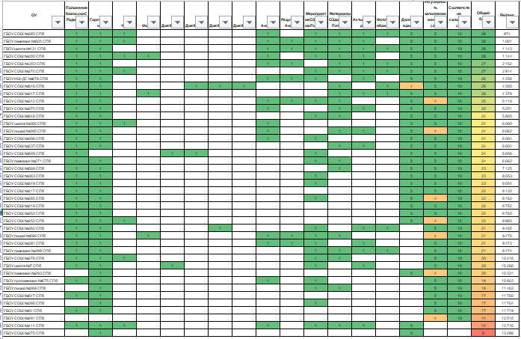
Статистика по мониторингу питания на 20.10.2022

Slide 8
Статистика по мониторингу питания на 20.10.2022
ПоложениеКомиссияСРодителями
ГорячаяЛиния
Чат
Форум
ДиетМеню1
ДиетМеню2
ДиетМеню3
ДиетМеню4
Анкета
РезультатыАнкеты
МероприятиеОЗдоровомПитании
МатериалыОЗдоровомПитании
АктыПроверок
ФотоЧленовКомиссии
ДоляНесъедаемых
Регулярность заполнения меню на сайте
Соответствие калорийности
Общий балл

Slide 9
Рейтинг по мониторингу питания на 20.10.2022
ГБОУ СОШ №385 СПб | 974
ГБОУ гимназия №505 СПб | 1 001
ГБОУ школа №131 СПб | 1 143
ГБОУ СОШ №200 СПб | 1 144
ГБОУ СОШ № 203 СПб | 2 152
ГБОУ СОШ №270 СПб | 2 914
ГБОУ НШ-ДС №678 СПб | 4 256
ГБОУ СОШ №546 СПб | 4 305
ГБОУ СОШ №247 СПб | 4 378
ГБОУ СОШ №242 СПб | 5 110
ГБОУ СОШ №375 СПб | 5 251
ГБОУ СОШ №548 СПб | 5 805
ГБОУ школа №380 СПб | 6 060
ГБОУ лицей №395 СПб | 6 062
ГБОУ СОШ №398 СПб | 6 064
ГБОУ СОШ №237 СПб | 6 604
ГБОУ СОШ №509 СПб | 6 656
ГБОУ гимназия №271 СПб | 6 662
ГБОУ СОШ №568 СПб | 7 125
ГБОУ СОШ №383 СПб | 8 053
ГБОУ СОШ №549 СПб | 8 054
ГБОУ СОШ №217 СПб | 8 132
ГБОУ СОШ №285 СПб | 8 162
ГБОУ СОШ №219 СПб | 8 752
ГБОУ СОШ №262 СПб | 8 765
ГБОУ СОШ №252 СПб | 8 965
ГБОУ СОШ №382 СПб | 9 465
ГБОУ лицей №590 СПб | 9 470
ГБОУ СОШ №391 СПб | 9 473
ГБОУ гимназия №399 СПб | 9 474
ГБОУ СОШ №276 СПб | 10 216
ГБОУ школа №7 СПб | 10 260
ГБОУ гимназия №293 СПб | 10 321
ГБОУ прогимназия №675 СПб | 10 922
ГБОУ лицей №369 СПб | 11 463
ГБОУ СОШ №547 СПб | 11 700
ГБОУ СОШ №390 СПб | 11 704
ГБОУ СОШ №54 СПб | 11 719
ГБОУ СОШ №291 СПб | 12 510
ГБОУ СОШ №414 СПб | 12 716
ГБОУ СОШ №275 СПб | 13 298

Slide 10
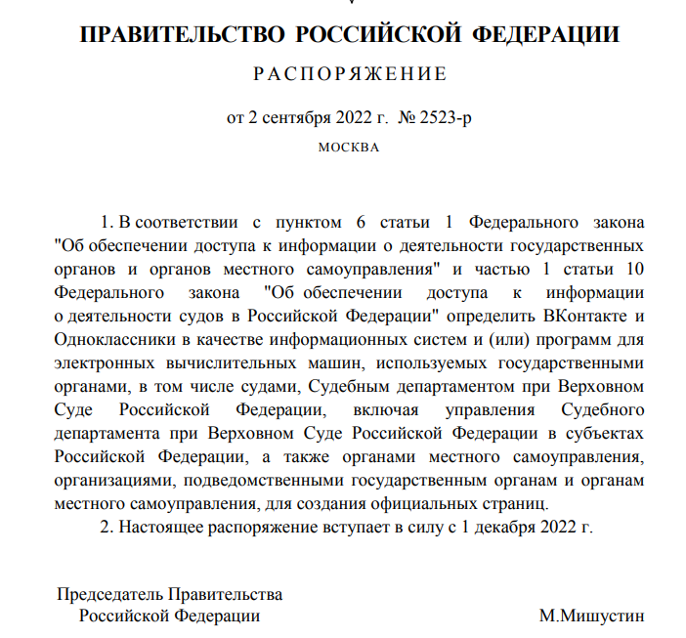
Присутствие ОО в социальных сетях
Распоряжение Правительства РФ от 2 сентября 2022 года №2523-р
Новые требования вступают в силу с 1 декабря 2022 года. Официальный аккаунт госведомства может быть создан в любой соцсети из определённого Правительством перечня.
http://government.ru/docs/46448/

Slide 11
Госпаблики
Ссылки на каналы по типу учреждений. Именно там оповестят о выходе нового поста в системе «Госпаблики».
Школы – https://t.me/+AHUE6aIZoP05YmYy
Детские сады – https://t.me/+4MuZ2Tp1YSUzNTA6
Здравоохранение — https://t.me/+MEsLtnfFpno0ZWM6
Спорт — https://t.me/+bEsLYfXhdm4xNmNi
Культура — https://t.me/+tOBdGG4Xp08xZDVi
Молодёжная политика – https://t.me/+i3Z1wszUm-VlNDVi
Социальная сфера – https://t.me/+78THT71V9ow5Njky

Slide 12
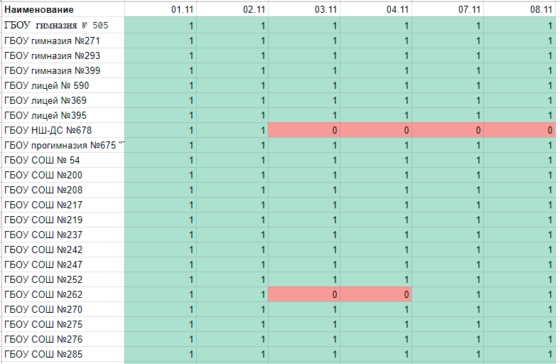
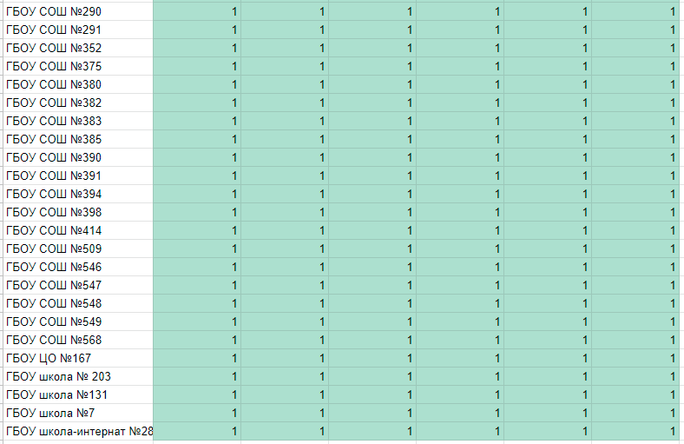
Выгрузка Электронного дневника (на 08.11)

Slide 13
Защита АРМ с ЕИАСБУ и КАИСКРО
КомФин
ЕИАСБУ
КО
КАИС КРО
Средство доверенной загрузки Dallas Lock – 20 тыс
Dallas Lock 8.0-С
Dallas Lock 8.0-К
Неискл. право Dallas Lock 8.0-С – 10 тыс
Комплект для установки Dallas Lock 8.0-С – 0,5 тыс
Антивирус (5 раб ст + 1 серв ФСТЭК) – 7,5 тыс
Услуги ИАЦ для программно-аппаратных комплексов – 17,7 тыс (для программных – 3,5 тыс)
Обеспечение канала ИАЦ для программно-аппаратных комплексов – 40,2 тыс в год (для программных – 10,2 тыс в год)

Slide 14
Почта obr.gov.spb.ru
Для оптимизации процесса решения вопросов по obr.gov.spb.ru создана группа в ТГ. Закреплено сообщение о правилах группы. Комментарии и обсуждения будут удаляться. https://t.me/+8cyb7qZSnHs4ZDQy
Частая ошибка: переполнен почтовый ящик. Решение: удалить письма и почистить корзину

Slide 15
Почта obr.gov.spb.ru
Если не хватает места: необходимо направить письмо от организации в адрес КИС на имя председателя Комитета по информатизации и связи.
Нужно переименовать адрес: необходимо от имени организации написать письмо на имя председателя Комитета по информатизации и связи.
Утерян пароль: написать в телеграм-чате

Slide 16
Районный конкурс сайтов педагогов
Когда | 16.11.2022 в 15:00 | 21.11.2022 в 15:00
ОУ – участники | 509, 548, 369, 203, 385, 291 | 217, 200, 352, 203, 271, 385, 291
Номинация | Учителя русского и английского языка, информатики, биологии, химии, заместитель директора по школьным информационным технологиям | Учителя начальных классов, воспитатели ГПД, учителя музыки, физической культуры, методисты

Slide 17
Справочный ресурс ГБУ ДПО «СПбЦОКОиИТ»
https://docs.spbcokoit.ru
Здесь вы сможете ознакомиться со справочными материалами по следующим направлениям:
Работа с подсистемой "Параграф".
Работа с порталом дистанционного обучения обучающихся.
Цифровая трансформация.
Инновационная деятельность
Защита персональных данных.
Контентная фильтрация.
Отечественное программное обеспечение.

Slide 18
Разное (перспективное)
АИСУ «Параграф» уходит в тонкий клиент, двухуровневый доступ – но не в 2023 году
В СПбЦОКОиИТ на курсы повышения квалификации можно направлять сотрудников напрямую (не через район), будет самостоятельная запись
Новые ЕФТ по реализации взаимодействия между фед. и рег. информационными системами
Если Ростелеком = МинЦифры, если ФИЦТО = МинПросвещения + академия МинПросвещения (вебинары по ФГИС)
Семинар СПбЦОКОиИТ о ФГИС «Моя Школа» - в ноябре
ШИПУР вошла в Приказ Министерства просвещения Российской Федерации от 30.08.2022 № 788 "Об утверждении перечня олимпиад и иных интеллектуальных и (или) творческих конкурсов, мероприятий, направленных на развитие интеллектуальных и творческих способностей, способностей к занятиям физической культурой и спортом, интереса к научной (научно-исследовательской), инженерно-технической, изобретательской, творческой, физкультурно-спортивной деятельности, а также на пропаганду научных знаний, творческих и спортивных достижений, на 2022/23 учебный год« (Зарегистрирован 03.10.2022 № 70342) под номером 336, страница 127

Slide 19
Школьный патент – шаг в будущее!
https://schoolpatent.ru/contest
Этапы Конкурса: - 1 этап: 24 октября 2022 года – 31 января 2023 года. Подача конкурсных работ - 2 этап: 01 февраля 2023 года – 18 февраля 2023 года. Оценивание работ - 3 этап: 19 февраля 2023 года – 11 марта 2023 года. Финальный - 4 этап: 12 марта 2023 года - 26 апреля 2023 года Организация и проведение торжественной церемонии награждения победителей Финала Конкурса.

Slide 20
Школьный патент: номинации
8.1.1. Номинация «Мастер дизайна»
8.1.2. Номинация «Мастер слова»
8.1.3. Номинация «Изобретение»
8.1.4. Номинация «Научно-исследовательская работа»
8.1.5. Номинация «Промышленный дизайн»
8.1.6. Номинация «Интеллектуальные способности — НЕограниченные возможности»
8.1.7. Номинация «Интервью о профессии»
8.1.8. Номинация Минобороны России «Важное для обороны страны»8.1.9. Номинация «Режиссерский взгляд»
8.1.10. Номинация «Самый креативный»8.1.11. Номинация «Миллион за идею»
8.1.12. Номинация «ГазЭврика»

Slide 21
YAC/e – Yet Another Conference Education 2022
https://yace.yandex.ru Онлайн-конференция Яндекса про образование
Прошла 9 ноября, есть в записи
Как выбрать образовательную стратегию для ребёнка в современном мире?
Офлайн против онлайна: комьюнити в университете и в дополнительном образовании
Место информатики в современной школе, или почему концепция технарей и гуманитариев слегка устарела
Как IT помогает переосмыслить подход к инженерному образованию
Математика для Digital Native
Как искусство работает на стыке с IT

Slide 22
Контакты
Серженко Наталия Михайловна
nserzhenko@imc.edu.ru
8- 911- 964- 11- 20
Чат заместителей директоров ОУ в Телеграм: https://t.me/+n1Zrw1_VONNlNDZi

